Slide 1
PROJECT PRESENTATION (3차)
2018.12.11(화)
정지은
윤재상

Slide 3
1
팀 소개

Slide 4


1. 팀소개
선택 주제 : 웹 크롤링을 이용한
통신사별 공시지원금 비교 사이트
정지은(IT정보)
윤재상(IT정보)
Notes:
저희 팀은 저와 정지은 학생으로 구성됐으며 평등하게 역할을 잘 나누어 진행하고 있습니다.
저희가 선택한 주제는 웹 크롤링을 활용한 통신사별 공시지원금을 비교하여 사용자에게 현명한 선택을 제공하는 사이트 입니다.

Slide 5
2
프로젝트 진행

Slide 6

2.1 시스템 개요도
kt_crawler.py
sk_crawler.py
lg_crawler.py
crawler.sh
<Script>
<Crawler>
index.php
지은
2018-12-09 22:31
…
Update
….
Error e…
Function.php
재상
Graph.php
<log>
<MYSQL_DB>
<Apache2 web server>
Notes:
저희 조 프로젝트에 관한 개요도 입니다.
저는 sk와 lg 크롤러, 데이터베이스 관리 및 웹 검색기능 구현을 담당했고, 정지은 학생은 kt 크롤러, 서버 구축, 그래프를 통한 시각화 구현과 웹 검색 기능 구현을 도와주었습니다.

Slide 7
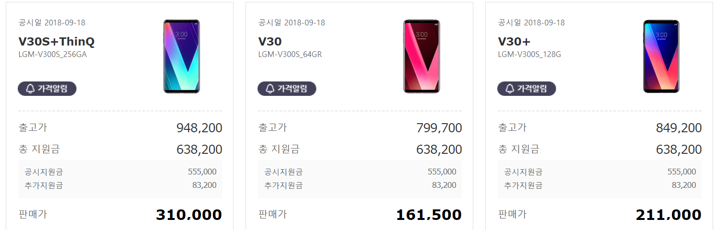
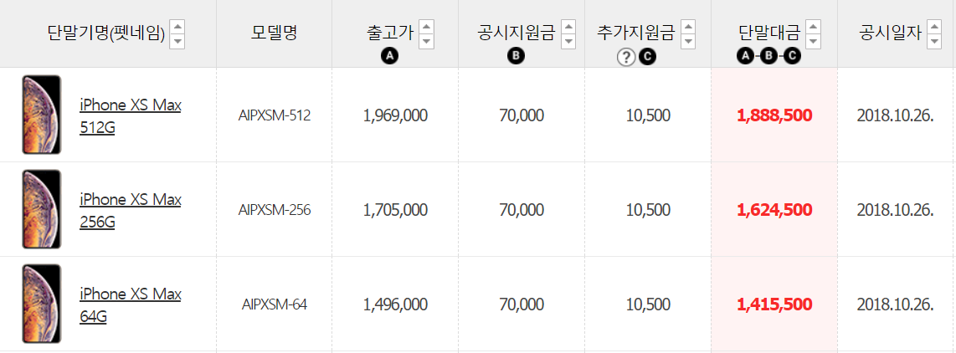
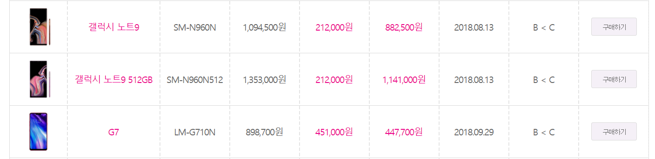
2.2 크롤링 타겟 사이트
SKT
각 사이트마다
출고가, 총 지원금, 실제 판매가등의 정보 게시
Selenium (for python)
주로 웹 앱을 테스트하는데 이용하는 프레임워크
브라우저를 직접 동작 시킴으로써 JavaScript를 이용해 비동기적으로 혹은 뒤늦게 불러와지는 컨텐츠들을 가져올 수 있음
KT
셀레니움을 통한 page별 html 소스 획득
및 정규식을 이용한 태그 제거 방법 사용
LG U+
Notes:
먼저 저희는 크롤러 제작에 앞서 크롤링 타겟 사이트를 찾았습니다.
왼쪽 위 사진부터 SKT, KT, LG U+ 순인데요. 사이트에는 사진처럼 각 통신사 사이트별로 출고가, 총 지원금, 실제 판매가 등의 정보가 게시되어 있지만,
POST 방식을 사용하여 URL이 바뀌지 않기 때문에 직접 브라우저를 띄워서 움직여주는 파이썬의 selenium 패키지를 사용하여 html 소스를 획득하고
정규식을 사용하여 태그를 제거해 데이터를 추출했습니다.

Slide 8
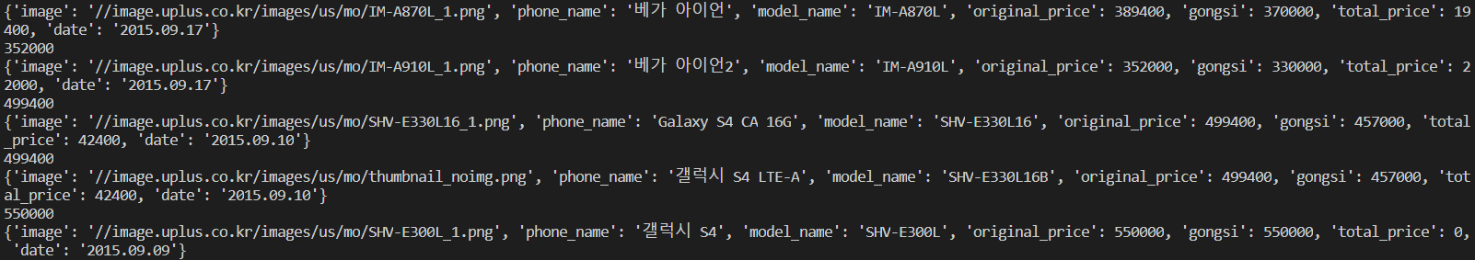
2.2 크롤러 제작
sk_crawler.py
kt_crawler.py
lg_crawler.py
<MYSQL_DB>
Notes:
이렇게 selenium을 이용하여 구현한 크롤러마다 크롤링한 데이터들을 이미지, 모델명, 제품명, 출고가, 공시지원금, 추가지원금, 판매가, 공시일자 순으로 정리하여 데이터베이스에 넘겨주어 각 통신사별 테이블에 저장하도록 했습니다.

Slide 9
2.3 데이터베이스 구축
TABLE kt
이미지링크
모델명
출고가
공시지원금
추가할인
단말대금
공시일자
TABLE sk
이미지링크
모델명
출고가
공시지원금
추가할인
단말대금
공시일자
TABLE update:
이미지링크
모델명
출고가
공시지원금
추가할인
단말대금
공시일자
Id(key,자동 증가)
통신사
TABLE lg
이미지링크
모델명(key)
출고가
공시지원금
추가할인
단말대금
공시일자
공시일자
업데이트시
<DB_project>
Notes:
그렇게 각 통신사 테이블 별로 데이터가 쌓여가다가, 만약 공시일자가 업데이트 된다면 update 테이블에 id가 자동으로 카운팅되며 업데이트 된 통신사 테이블 이름을 삽입하도록 구현했습니다.

Slide 10
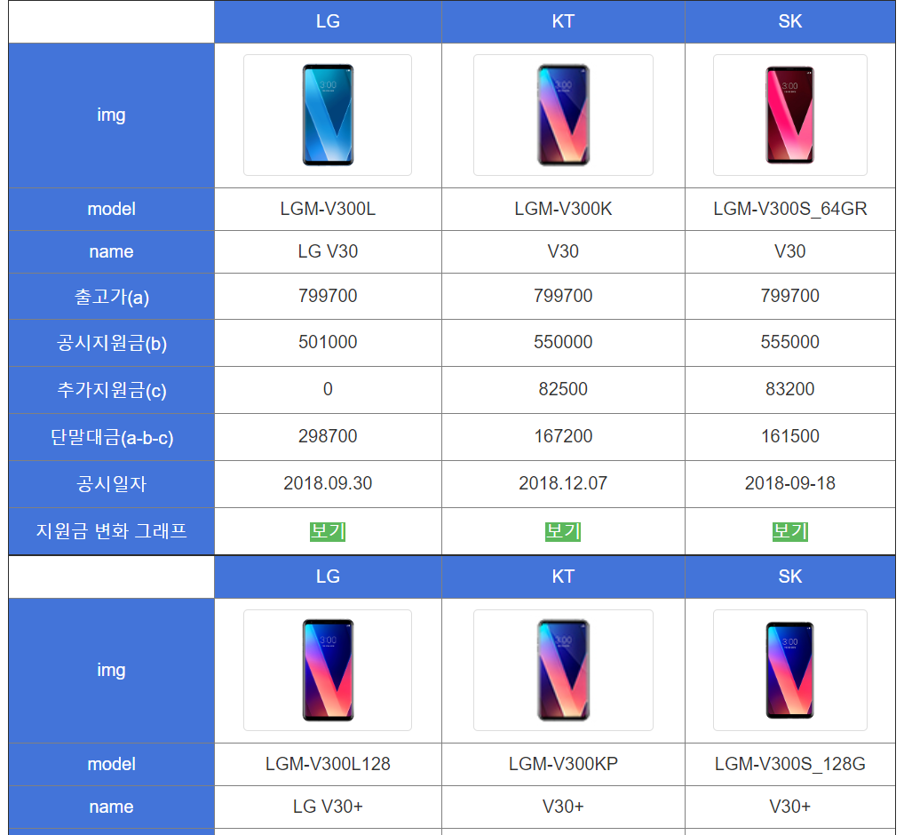
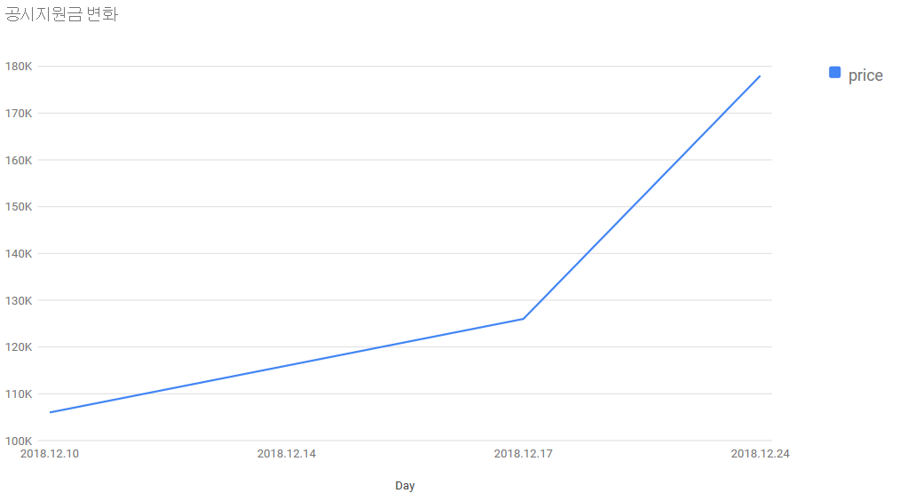
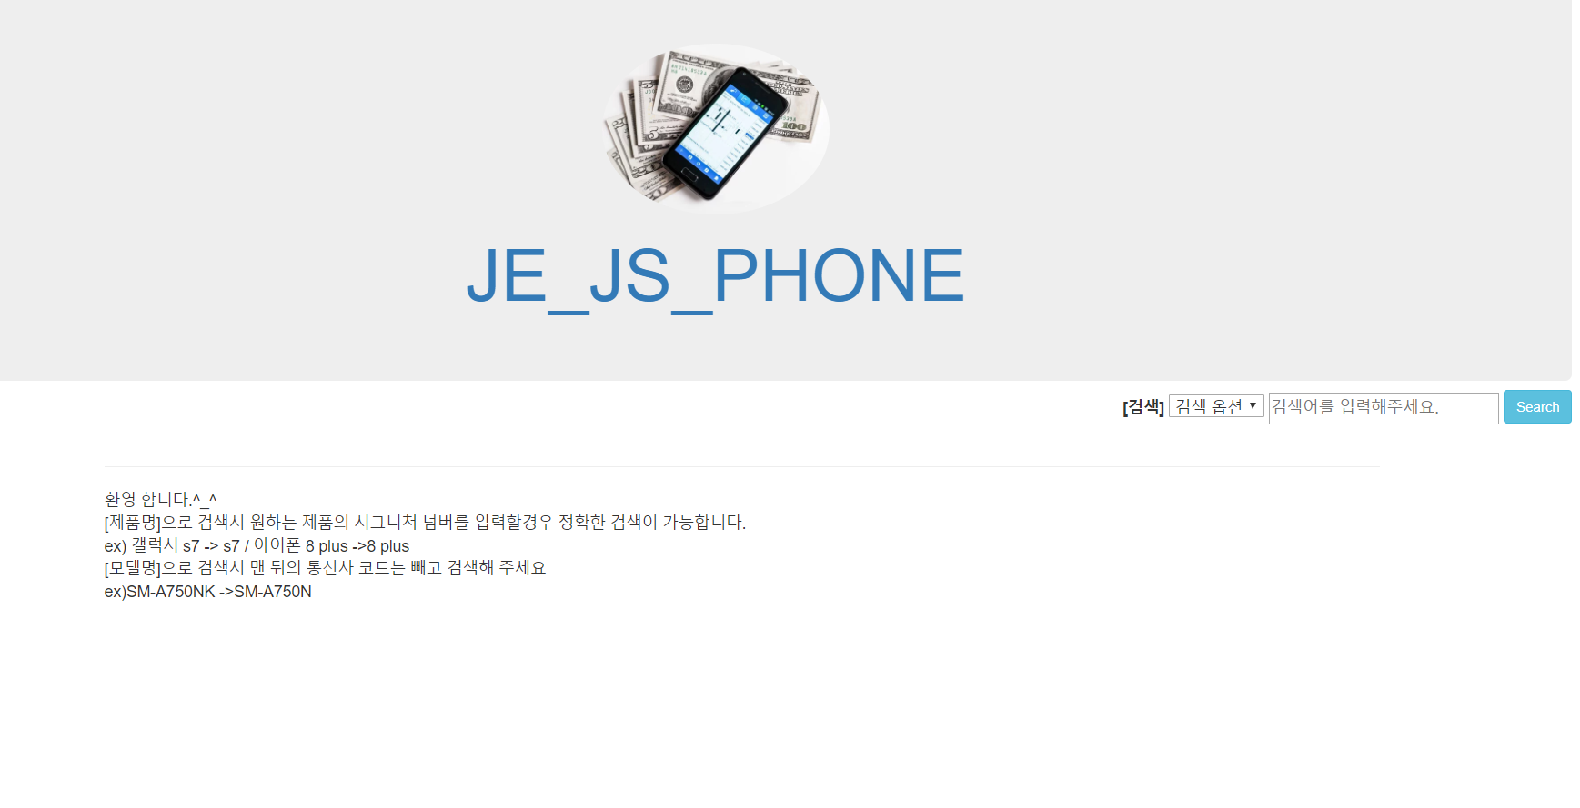
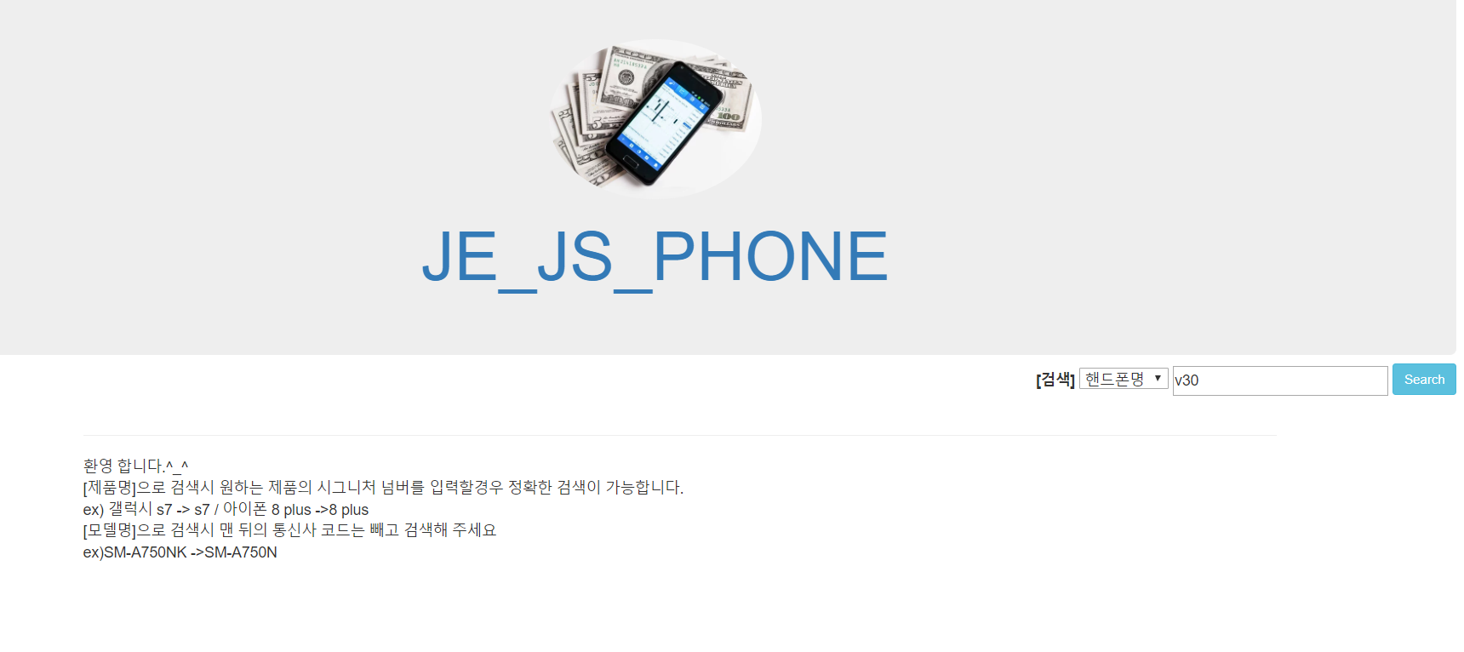
2.4 웹 페이지 구현
Notes:
데이터베이스 구축까지 완료한 다음, 웹 페이지를 구현하게 됐는데요. 저희는 제품명과 모델명으로 검색이 가능하게끔 했습니다. 먼저 핸드폰명으로 v30을 검색하게 되면, 그림과 같이 통신사별로 검색어에 관련된 제품군들이 나오며, 지원금 변화 그래프 탭에 보기를 클릭했을 때 새로운 창이 열리며 그래프가 나오도록 설정했습니다. 만약 갱신 내역이 없을 시에는 경고창이 뜨며 창이 닫힙니다. 현재 보이는 그래프는 공시날짜가 갱신된 모델이 거의 없어서 저희가 임의로 삽입한 jieun이라는 업데이트 테이블 삽입 및 모델로 그래프를 그린 것입니다.

Slide 11
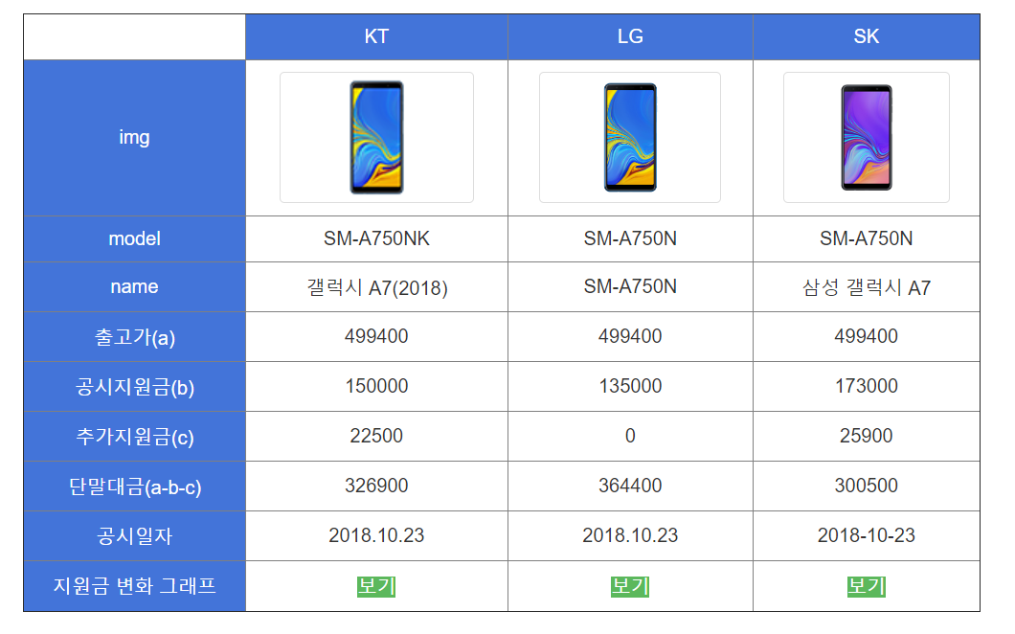
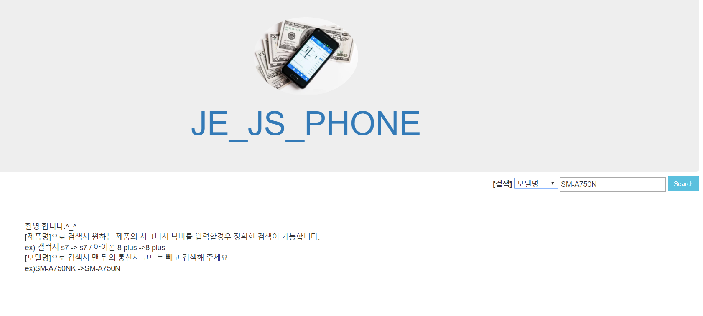
2.4 웹 페이지 구현
Notes:
모델명도 앞서 설명한 핸드폰명과 매우 유사하게 검색을 진행합니다. 모델명 뒤에 붙는 통신사 고유 문자를 삭제하여 검색을 하게 되면, 이런 식으로 나오게 했습니다. 지원금 변화 그래프도 이전 슬라이드와 마찬가지로 나오게 됩니다.

Slide 12
3
프로젝트 결과

Slide 13
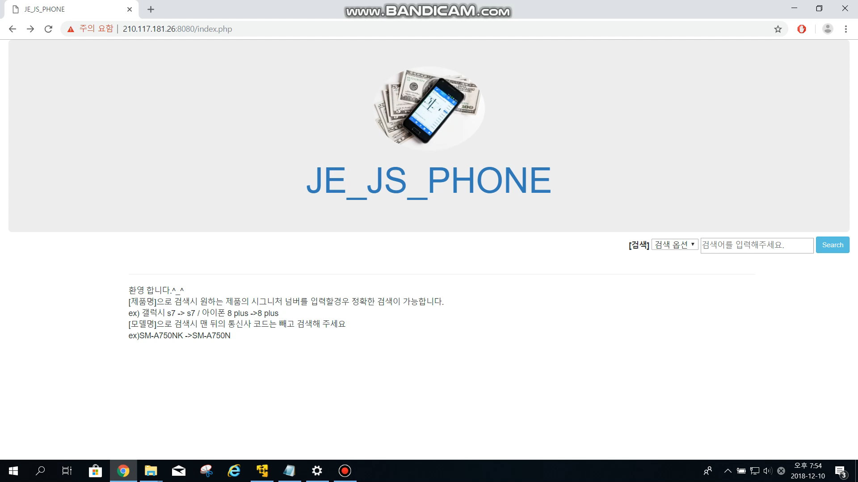
3. 프로젝트 결과

Slide 14
4
전체 일정

Slide 15
3. 일정
계획
완료
 | 11.20~11.27 |  |  |  | 11.27~12.4 |  |  |  | 12.4~12.11
Selenium를 이용한 웹 페이지 탐색
크롤러 제작(3사)
DB 구현 및 웹페이지 구현

Slide 16
Q&A

